Slide 1
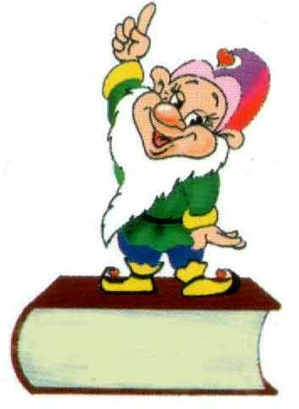
Автоматизация звука Р

Slide 2

Кто хочет разговаривать, тот должен выговаривать.
Всё правильно и внятно, чтоб было всем понятно .
Мы будем разговаривать всё правильно и внятно, чтоб было всем понятно.

Slide 3
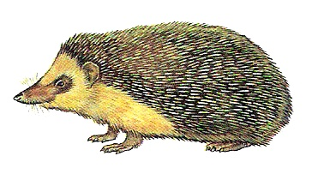
Массаж
Катился ёжик по дорожке
По левой ладошке, по правой ладошке.
Покололи пальчики девочки и мальчики.
Ёжик катился и заблудился.
Где лево, где право – ёж позабыл,
Поэтому снова всё повторил

Slide 11
Артикуляция звука р
Губы улыбаются старательно
удерживают улыбку;
кончик языка поднят к бугоркам и
дрожит – это сильная воздушная
струя заставляет вибрировать
кончик языка;
средняя часть языка спинка –
опускается;
Боковые края языка прижимаются к
верхним коренным зубам .

Slide 12

Произнесение звука р изолированно
Усатый, полосатый,
Огромный кот-
Длинный хвост,
Яростно рычит
Наестся - замолчит

Slide 13
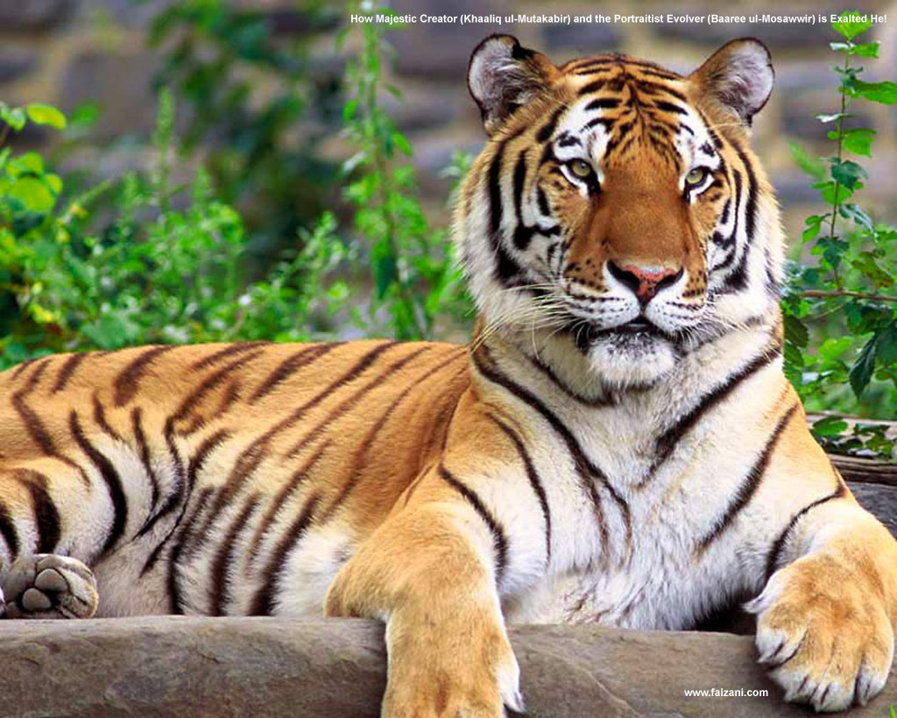
Как рычит тигр?
Давай, прорычим,
как тигр громко,
грозно, сердито.
Р-Р-Р
Р-Р-Р-Р
Р-Р-Р-Р-Р
Р-Р-Р-Р-Р-Р

Slide 14
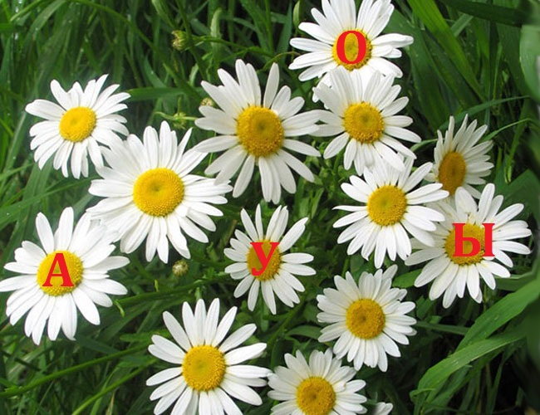
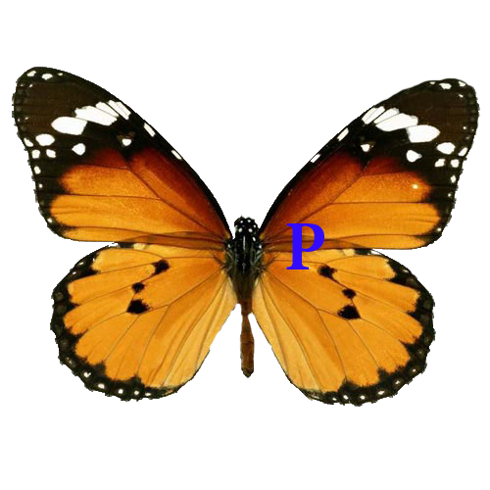

Slide 17
C:\Users\Кристина\Desktp\butterfly9.png

Slide 18
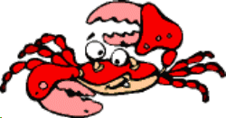
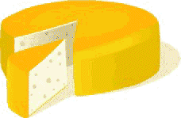
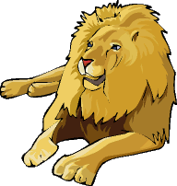
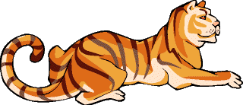
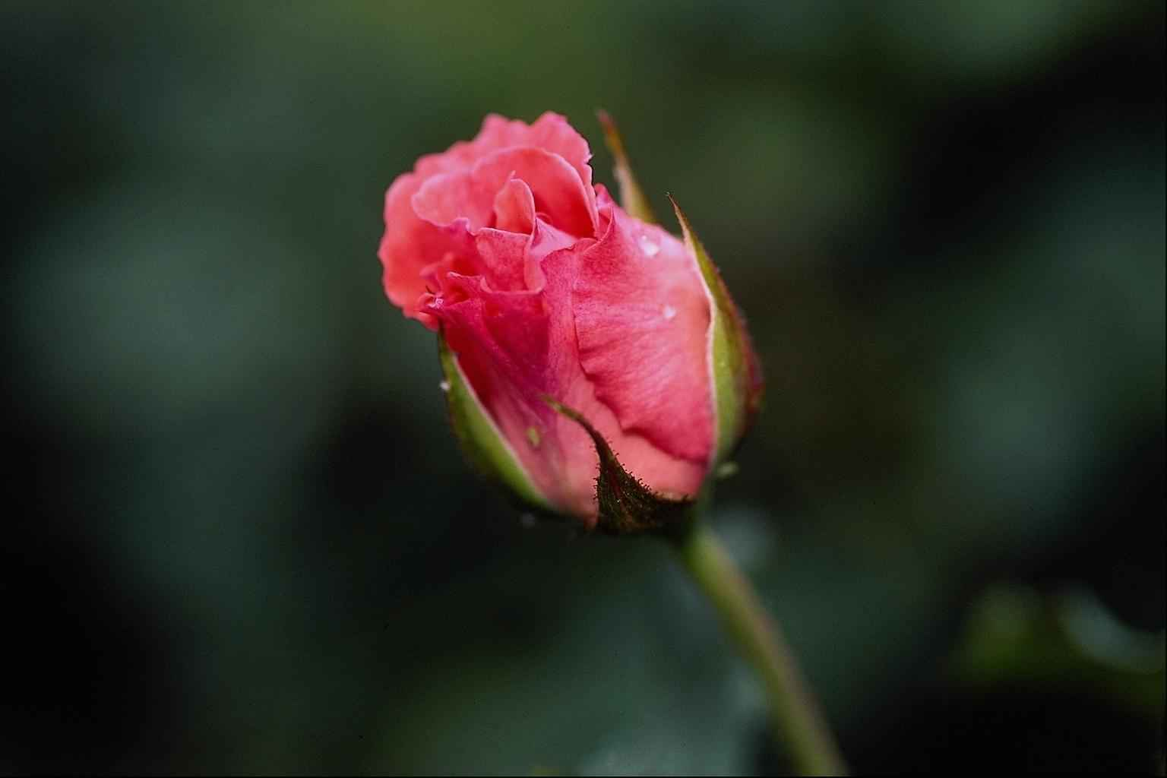
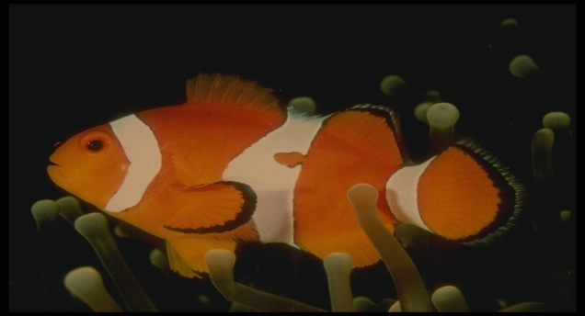
Назови только те картинки, где услышишь звук р

Slide 19


Slide 20

Произносить звук р около зеркала.
Читать слоги РА РО РУ РЫ
АРА ОРО УРУ ЫРЫ
ОРА АРО АРУ АРЫ

